Slide 1
第一节 数列的极限
一、数列极限的定义
二、收敛数列的性质

Slide 2

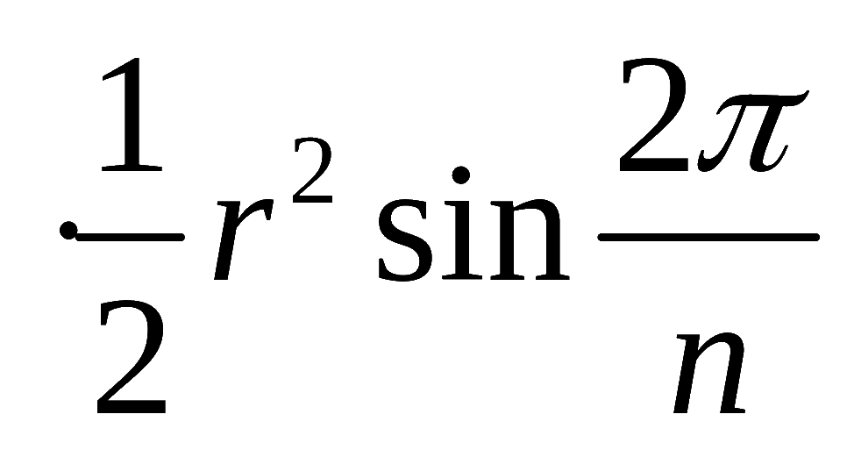

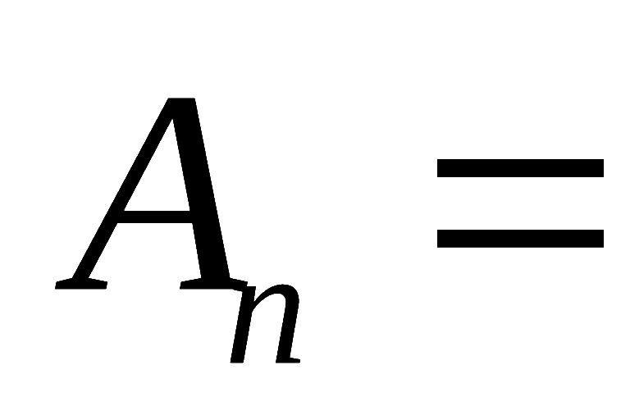
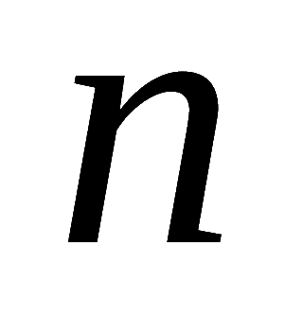
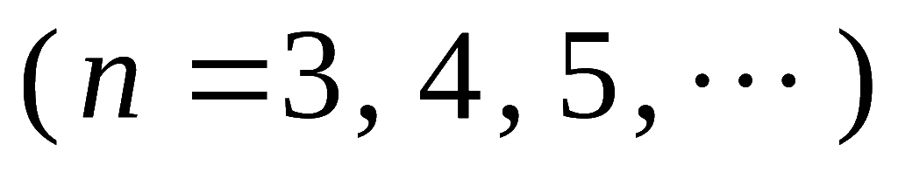
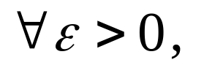
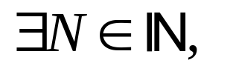

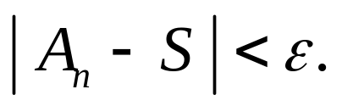
一 、数列极限的定义
引例.
设有半径为 r 的圆，
用其内接正 n 边形的
面积 A_{n} 逼近圆面积 S .
分析：
如图所示，
当 n 无限增大时，
A_{n} 无限逼近 S ！
(刘徽割圆术)
数学语言描述:
当
恒有
时，
Notes:
运行时点击 “刘徽割圆术” , 或刘徽按钮 , 可放映刘徽简介

Slide 3

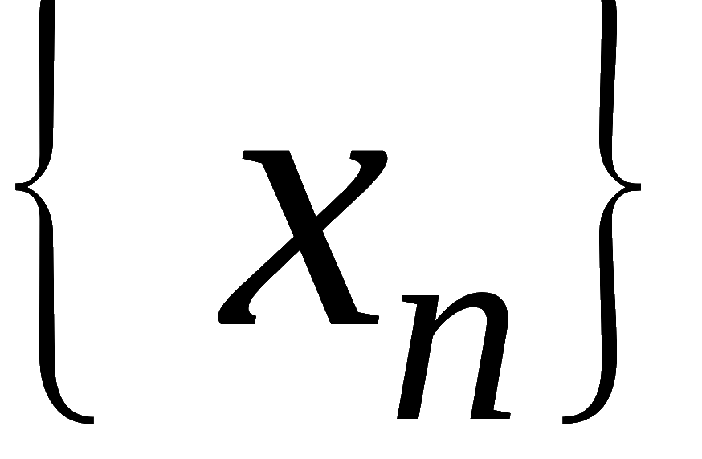
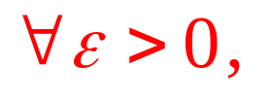
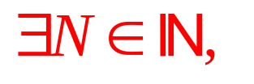

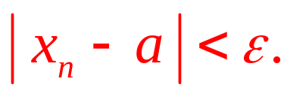
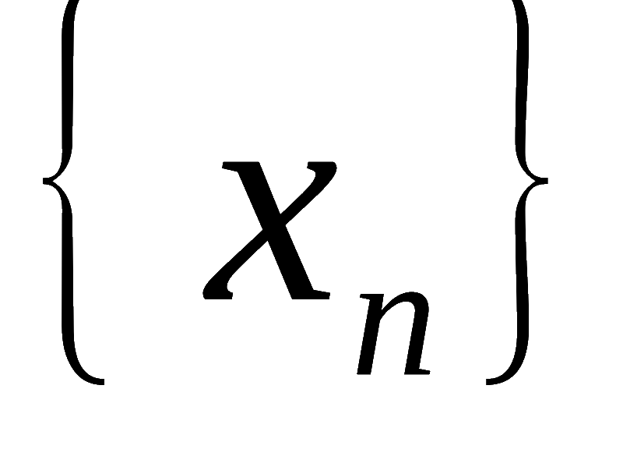
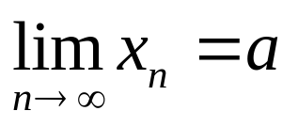



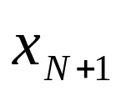

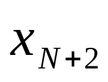


定义：
（数列极限的
定义）
若数列
及常数 a 满足：
当
时，
恒有
则称该数列
的极限为 a ,
记作
或
此时也称数列收敛，
否则称数列发散 .
几何解释 :
直观解释 :
在数 a 任意小的邻域内含有数列的几乎全部项！
或：自某项开始数列的全部项都在 a 的任意邻域内！

Slide 4
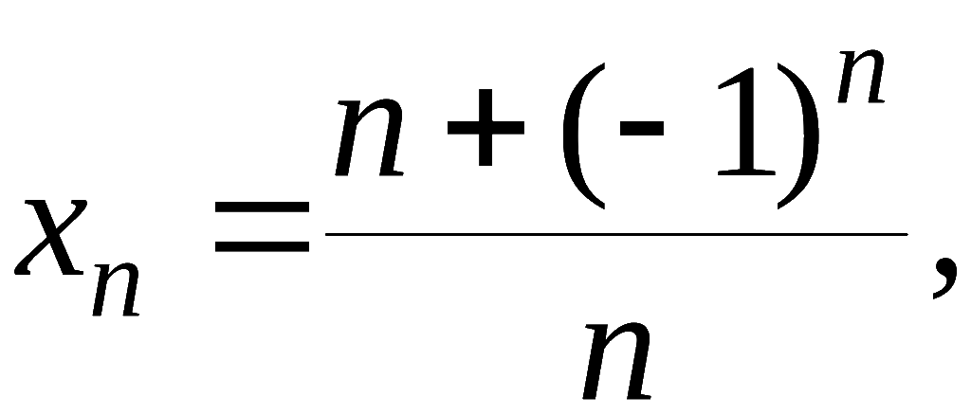
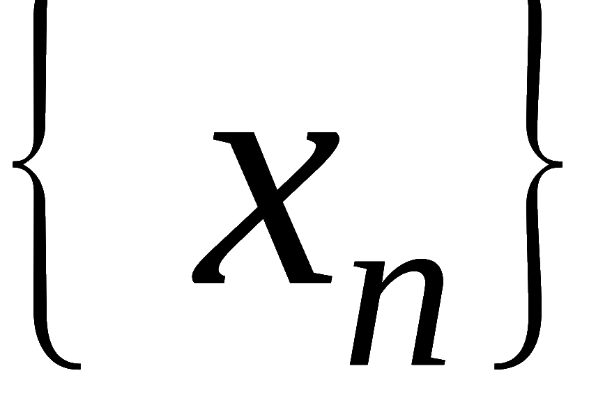
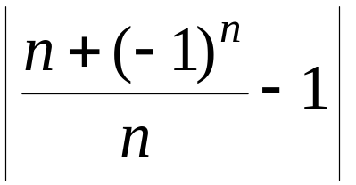
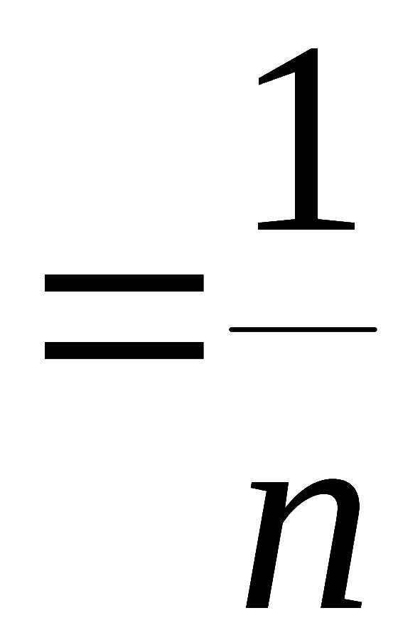
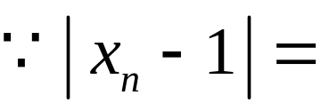
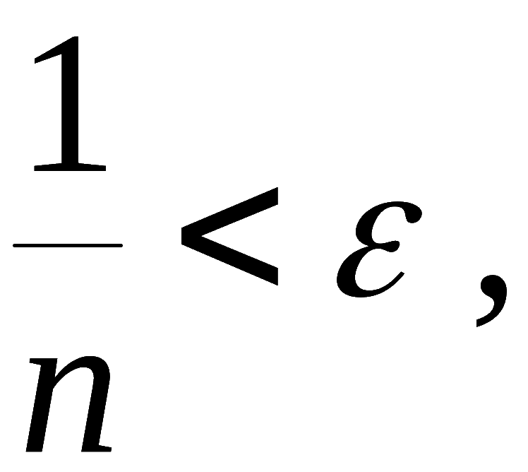
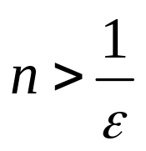

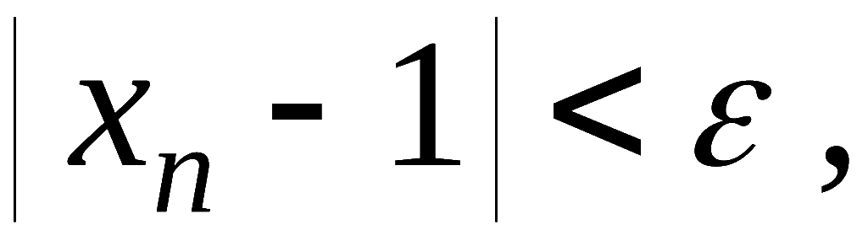
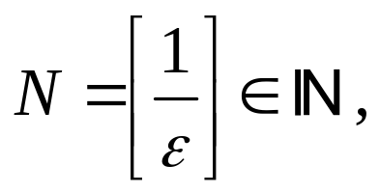
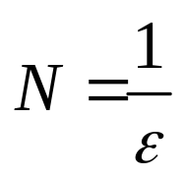

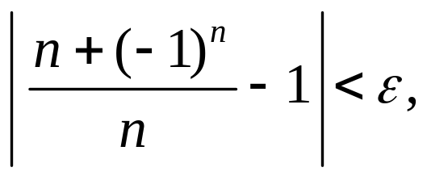
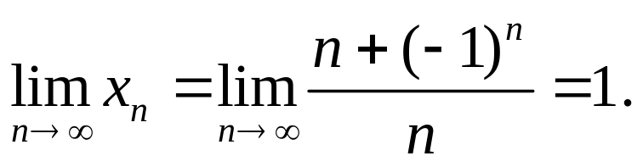
例1. 已知
证明数列
的极限为1.
证:
欲使
即
只要
因此 , 取
则当
时，就有
故

Slide 5
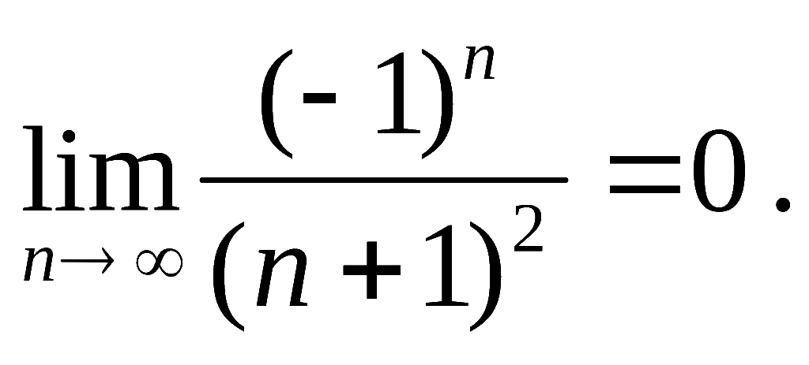
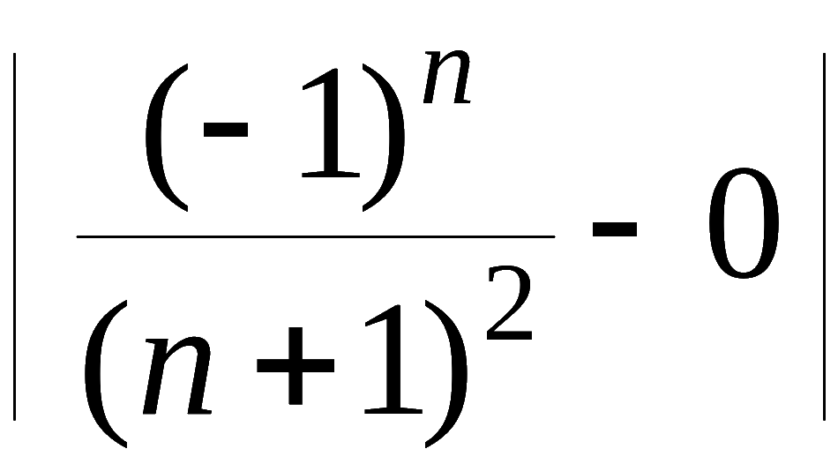
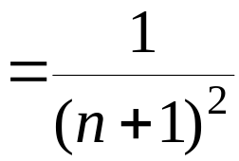
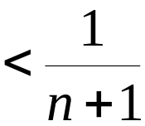
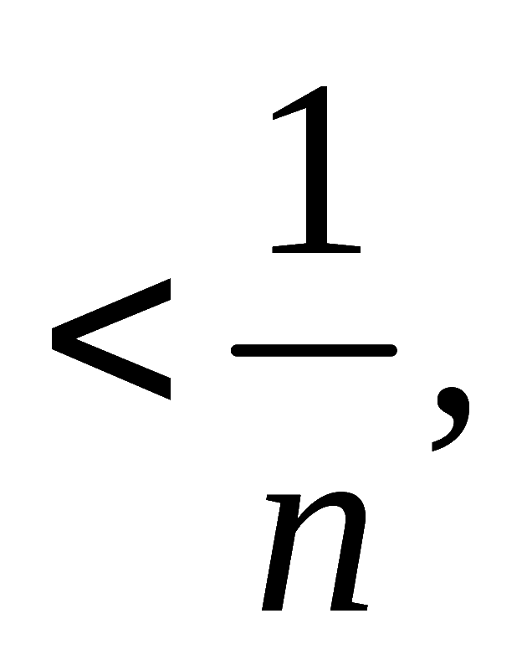
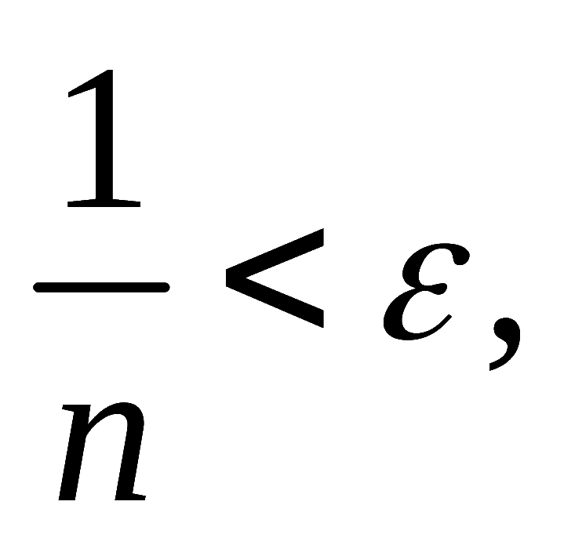
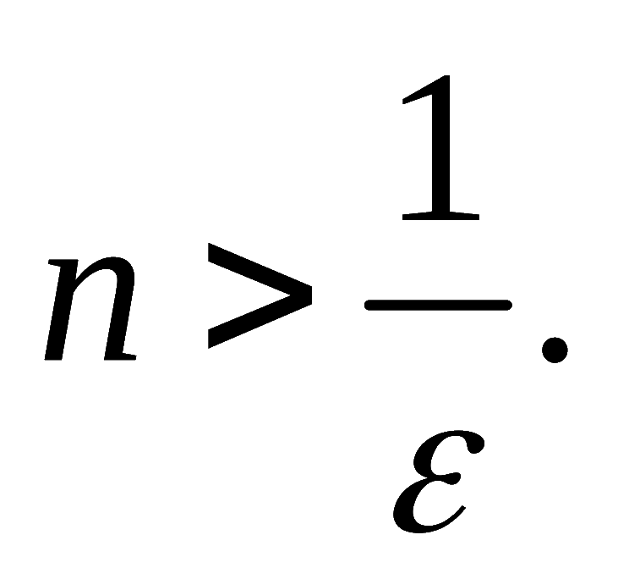
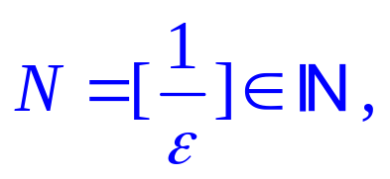


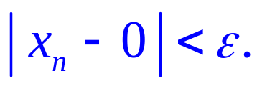
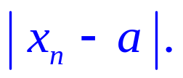
例2.
证明
证:
由
令
解得
则对
取
当
时，
有
即证！
注：
(1) N 与 ε 有关：
ε 越小，N 越
大
(2) N 不唯一，
不必取最小的 N .
(3) 为了便于找到 N，
可适当放大
P21 Ex2

Slide 6
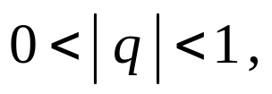
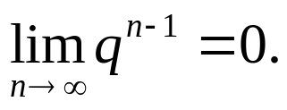
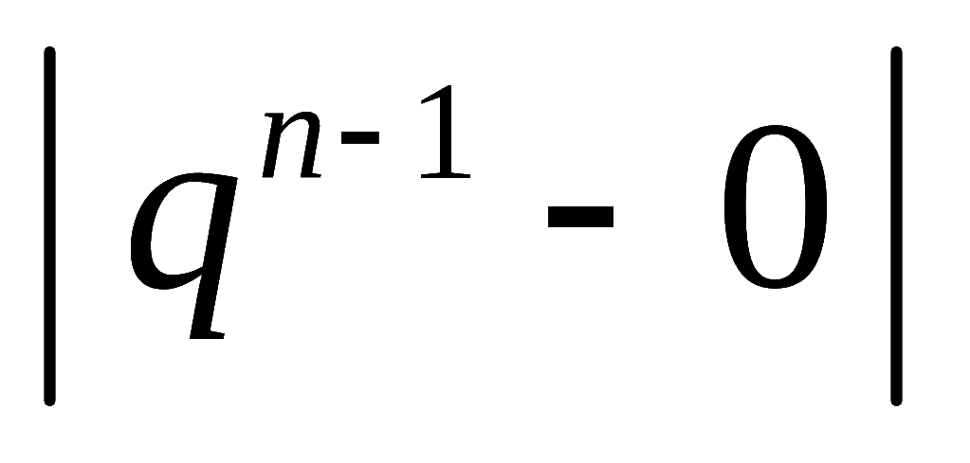
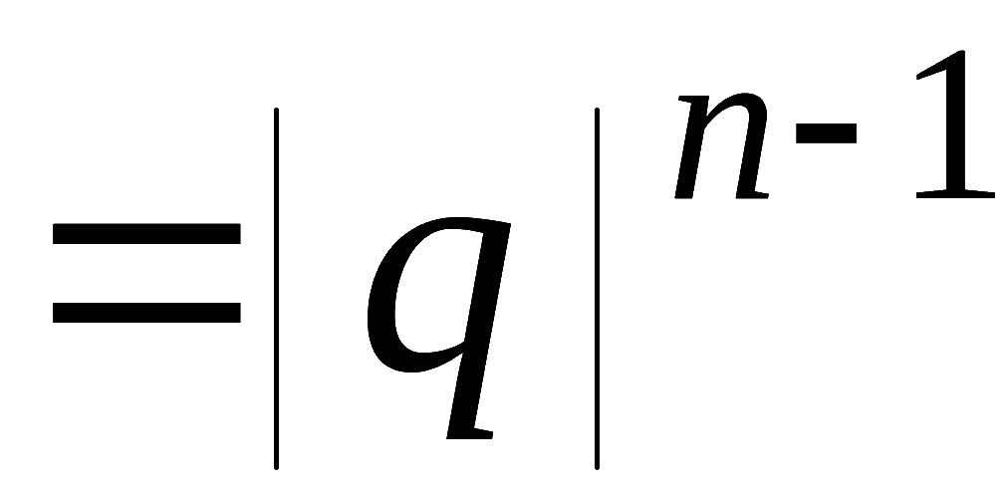
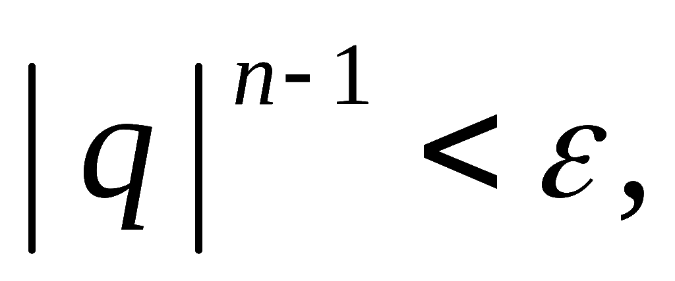

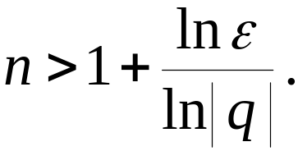
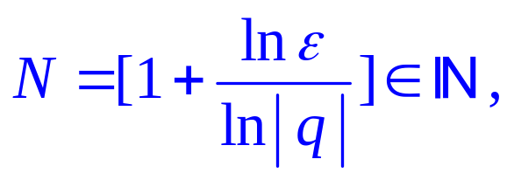

例3.
设
证明：
证:
由
对
不妨设
令
解得
………..
故可取
当
时，
有
即证！
(1) ε 是任意小的正数！
注：
(2) 为了便于找到 N，
可不妨设

Slide 7
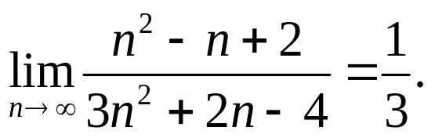
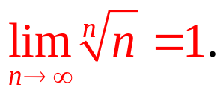
练习.
用数列极限的定义证明：
（1）
提示:
适当放大，注意 N 的取法！
（2）
参考
提示:
利用均值不等式
（3）
P49 Ex 1

Slide 8
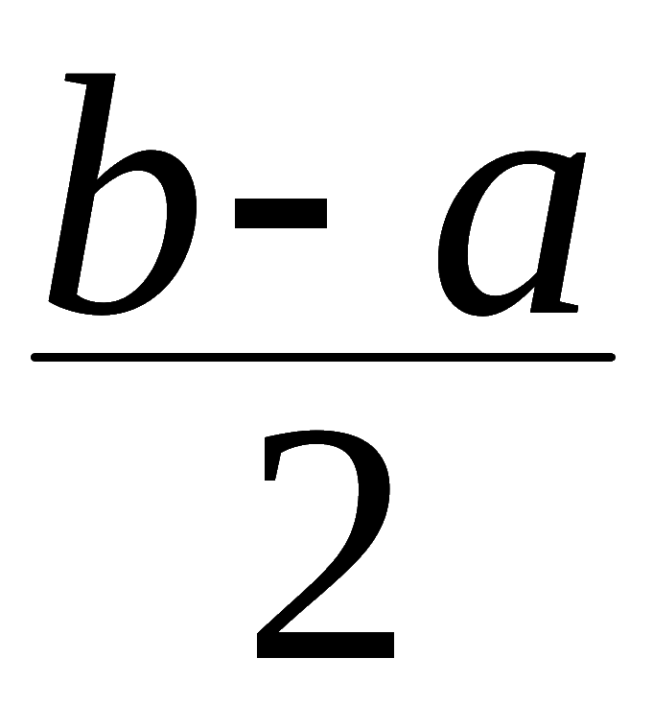
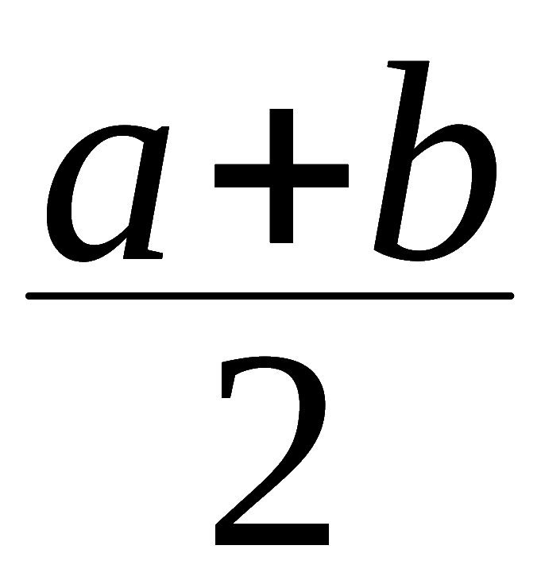
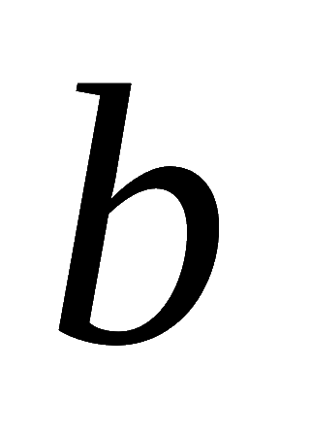
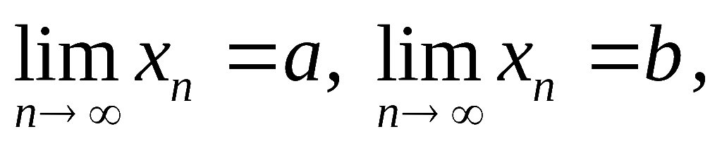










二、收敛数列的性质
性质1. 收敛数列的极限唯一.
证:
（反证法）
若不然，
设
且
由极限定义知：
取
当
时，
恒有
当
时，
恒有
对
则当 n > N 时,
矛盾.
即证!

Slide 9
















性质2. 收敛数列一定有界.
设
证:
取
当
时，
从而有
取
则有
即证！
(1)
注:
反之未必！
如：
(2)
逆否命题：
无界数列必发散！

Slide 10











性质3. 收敛数列具有保号性.
若
则
当
时，
证:
对 a > 0 ,
取
则
当
时，
同理，
对 a < 0 ，
取
即证！
注:
收敛数列（几乎所有项）与其极限值的符号保持一致！

Slide 11






推论2.
推论1.
若
且
当
时，
则
（反证）
收敛数列具有保序性.
若
且
当
时，
则
（由推论 1 易证！）

Slide 12



性质4.
（P20 定理3）
（证略）

Slide 13



练习.
用数列极限的定义证明：
（1）
为了有利于放大，常先设
提示:
（2）
提示:
利用均值不等式
（3）
P49 Ex 1

Slide 14

刘徽（约225 – 295年）
我国古代魏末晋初的杰出数学家.
他撰写的《重差》对《九章算术》中
的方法和公式作了全面的评注,
指出
并纠正了其中的错误，
在数学方法和数学理论上作
出了杰出的贡献 .
其 “ 割圆术 ” 给出了求圆周率 π
的方法：
“ 割之弥细，所失弥小，
割之又割，
以至于不可割，
则与圆合体而无所失矣 ”
它包含了
“用已知逼近未知，用近似逼近精确” 的极限思想.

